Slide 1


Авторский проект:
Интернет-марафон
«Волонтерская грамотность»
Аверкина И.Л.

Slide 2
ИДЕЯ ИНТЕРНЕТ-МАРАФОНА:
-рассказать начинающим волонтерам об основах современного состояния теории и практики волонтерства;
-подготовить к написанию собственного проекта, для возможного дальнейшего участия в конкурсе
«Доброволец России».

Slide 3
МЕХАНИЗМ УЧАСТИЯ:
Участники вступают в группу марафона и в течении недели каждое утро получают личное сообщение с заданием, отчет о выполнении которого необходимо оставить в течение дня в комментариях к "посту дня" в данной группе. ПОДВЕДЕНИЕ ИТОГОВ:
Участники, выполнившие все 7 заданий, получают сертификат и подарок из числа атрибутики своей волонтерской организации*.
(*В данной презентации использованы сертификаты и атрибутика волонтерского корпуса ФГБОУ ВО Смоленская ГСХА «Поможем вместе»)

Slide 4

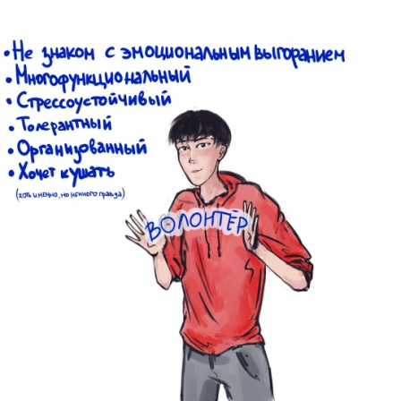
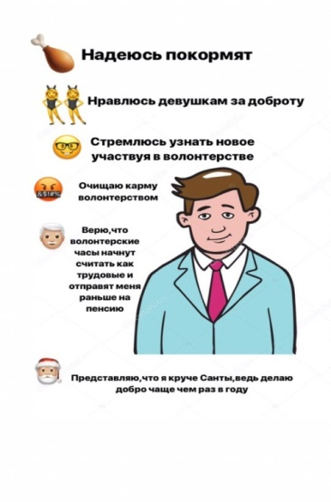
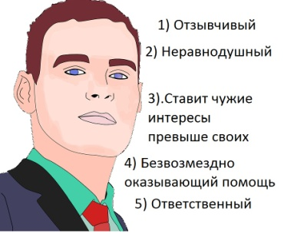
Задание 1 дня
Познакомься с определением: Доброволец (волонтер) – физическое лицо, осуществляющее в свободное от работы (учебы) время добровольную социально направленную, общественно полезную деятельность в формах и видах, предусмотренных Федеральным законом, без получения денежного или материального вознаграждения (кроме случаев возможного возмещения связанных с осуществлением добровольческой (волонтерской) деятельности затрат). «Преврати человека в волонтера» Нарисуй человечка, подписав или изобразив на рисунке не менее 5 качеств, наиболее характеризующих его, будь он современным волонтёром. Для отчета о выполнении задания пришли фотографию бумажного рисунка или же картинку. «Чемодан ассоциаций» Из своего чемодана я достаю ТЕЛЕФОН и даю тебе, как этот предмет ассоциируется у тебя с волонтёром? Для отчёта о выполнении задания напиши название предмета, который тебе достался и 1-3 ассоциации. УСПЕХОВ ТЕБЕ В ВЫПОЛНЕНИИ ЗАДАНИЯ! ЕСЛИ У ТЕБЯ ВОЗНИКАЮТ СЛОЖНОСТИ - ИЩИ ПОДСКАЗКУ В 1-м КОММЕНТАРИИ К «ПОСТУ ДНЯ»

Slide 5


Задание 2 дня
Изучи признаки волонтерской деятельности* *
«Ты узнаешь его из тысячи»** Выберите примеры, подходящие под определение волонтерской деятельности: 1. Помощь своим бабушке и дедушке по хозяйству; 2. Благоустройство территории детского дома; 3. ...
Для отчета о выполнении задания перечислите номера выбранных предложений. «Где могу - помогу»**
Напишите не менее 3 объектов (люди, организации или учреждения) волонтерской помощи, которым ты мог бы помочь без посредничества волонтерского корпуса «Поможем вместе».
Задание 3 дня
Изучите ведущие мотивы волонтерства* * «Мой двигатель» Ответь на вопросы анкеты**, это позволит определить
ведущий тип твоей мотивации.
** Задания интернет - марафона в рамках презентации представлены в сокращенном варианте

Slide 6


Задание 4 дня
Изучи направления волонтерской деятельности с иллюстративным изображением и словесным описанием каждого в прикрепленных к данному сообщению картинках** «Event-менеджер»* * Приведите примеры мероприятий, соответствующих основным направлениям
Задание 5 дня
Познакомься с целевыми группами волонтерства, к одной из них ты относишься** Изучи информацию о том, как стать волонтером на примере помощи животным** «Я думаю, что...» ** Продолжи следующие фразы: 1)Я думаю, что в Смоленске волонтерство более развито в такой целевой группе как....., потому что...... 2)...

Slide 7

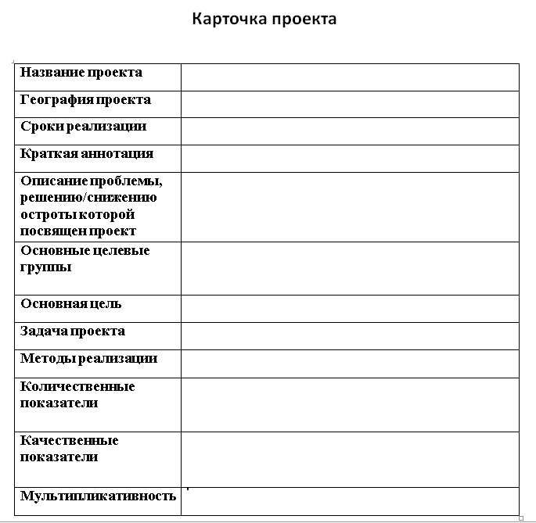

Задание 6 дня
Изучи материал по теме «Права волонтеров» по прикрепленным картинкам** «Всё нормально»* *
Изучите список перечисленных ситуаций, ответьте на вопрос: «Соблюдены ли ваши права?» - «да», «нет». Если «нет», то почему. 1. Вы участвуете в акции и у вас возникает конфликтная ситуация с организаторами, можете вы отказаться от выполнения деятельности? 2. Вы планируете принять участие в обучении пожилых людей компьютерной грамотности, предварительно вам предложили принять участие в инструктаже.
3. …
Задание 7 дня
Пролистай стену группы нашего волонтерского корпуса https://vk.com/volontersgsha ,изучи социальные проекты о которых мы рассказывали и напиши, какой из них тебе понравился больше всего и чем. Можешь рассказать и о других известных тебе проектах. «Созидатель» ** Пропиши СВОЙ ПРОЕКТ.

Slide 8
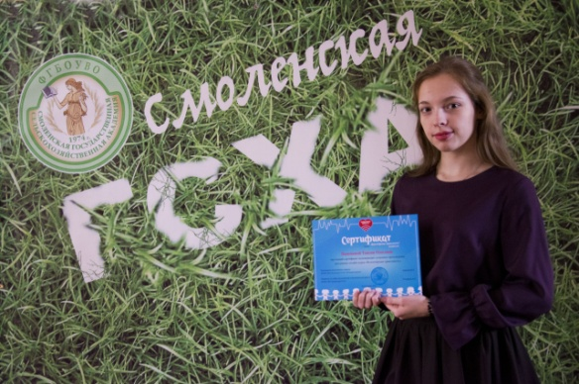
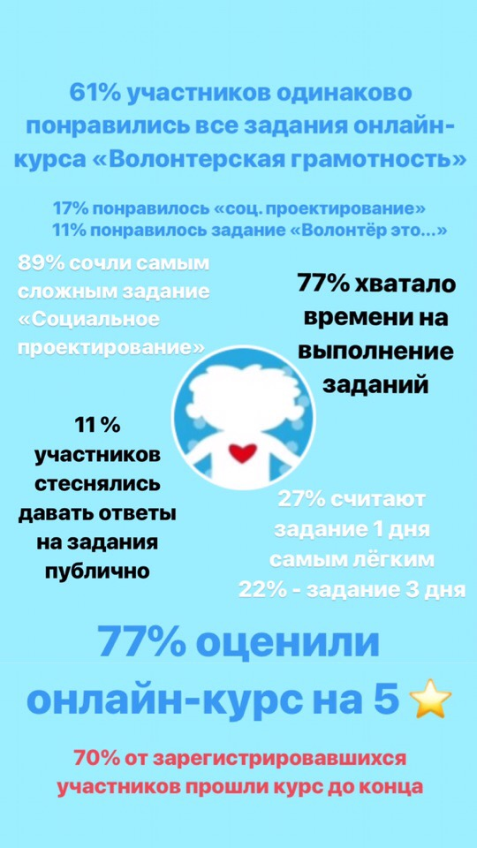
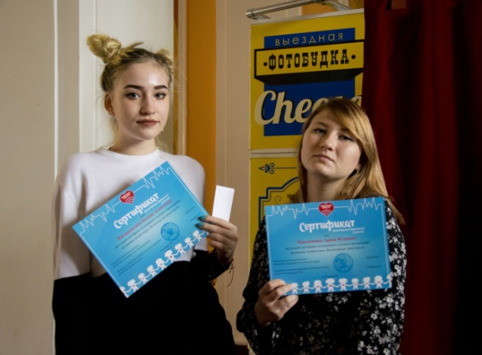

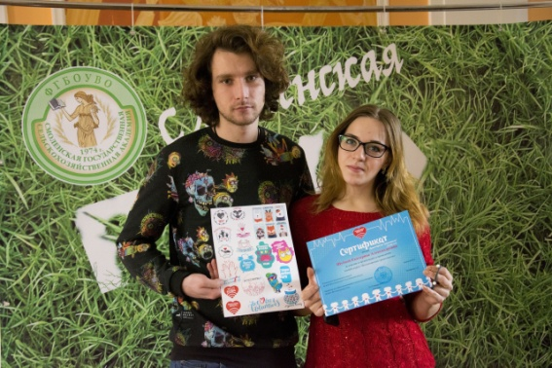
Подведение итогов
проекта

Slide 9



Результаты проекта
с 21-27 января 2019 интернет-марафон
«Волонтерская грамотность. Онлайн - курс»
прошли 45 участников волонтерского корпуса
ФГБОУ ВО Смоленская ГСХА «Поможем вместе»
(студенты 1-2 курсов, возраст 18-19 лет)
с 3-9 августа 2019 – пройдут 120 участников профильной смены «Волонтеры Смоленщины»
(школьники, возраст 14-17 лет)
с 7 по 13 октября 2019 – 60 студентов волонтерского отряда ОГБПОУ СмолАПО «Крылья добра»
(студенты 1-2 курсов, 16-17 лет)
https://vk.com/volontersgsha
https://vk.com/volonter_smol
https://vk.com/krulyadobra

